Slide 1
資管專題
小組成員 光物二 498230548 劉永備
企三C 498610061 高孟汶
企四c 498617066 潘昱妌
第一輛推土機 1989/11/9圍牆倒下，視窗開啟
第二輛推土機 1995/8/9網景上市

Slide 2

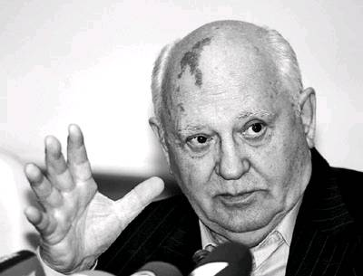
第一輛推土機1989/11/9圍牆倒下，視窗開啟。
圍牆倒下(摘要):
雷根政府在歐洲加強建軍
戈巴契夫運氣不好的改革
八零年代的中期的資訊革命

Slide 3
傳真、電話等現代溝通工具之賜
資訊革命的優勢
制度仰賴的是資訊和武力的壟斷。
太多資訊開始滲進鐵幕，橫向溝通大幅改善。
破壞了共產制度由上而下的統治。
資訊科技還助長了個人資訊蒐集，助長了個人的力量。

Slide 4
圍牆倒下(心得)
要是圍牆不倒下
現在還處於美蘇對峙的冷戰時期
世界會分兩邊
資訊也會分兩邊
無法使全世界的資訊通行無阻

Slide 5
資訊流通
資訊的流通
造成了政治體制的改變
加速了資訊的流通

Slide 6

埃及革命-資訊革命案例
埃及革命資訊流通力量的強大
因為網路上、臉書上的即時傳達訊息，
才在短短時間內推翻了超過三十幾年的埃及獨裁政府

Slide 7
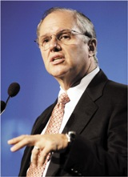
視窗開啟(摘要)
微軟科技長孟迪認為
「連接全球電話網路系統的PC、傳真、視窗系統、撥號數據機的日益普及，都是八零年代末、九零年代初，也形成全球資訊革命肇始的基本平台」
關鍵在於這些設備必須能全部融合成一個單一且互通的操作系統

Slide 8

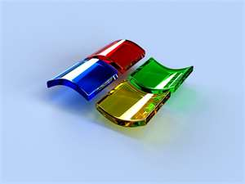
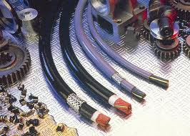
同意作者表明微軟WINDOS95視窗的開啟間接促成世界資訊通行無阻的說法
最基礎的軟硬體設備也是必須的
沒有IBM的電腦，沒有WINDOWS的系統，
就無法儲存大量的資訊。
沒有電纜線，大量的資訊也無法互相傳輸。
這些都是網路蓬勃發展的必要條件。

Slide 9

第二輛推土機1995/8/9網景上市 (摘要)
網景前總裁巴克斯岱爾，在被挖腳到網景前，回家把三個孩子叫來，要他們分別提一個題目給他上網，結果每個題目都有找出資料，看得孩子目瞪口呆。他說:「我好像吃了定心丸，就打電話給獵人頭說:我是你的人。 」

Slide 10

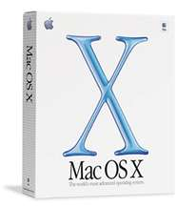
網景推出的第一個瀏覽器
在1994年12月問市，在IBM、麥金塔、Unix的電腦上都可以用，不到一年就完全掌握整個市場。教育或非營利機構可以免費下載，個人可以免費試用，滿意後再買。公司可以試用九十天。

Slide 11
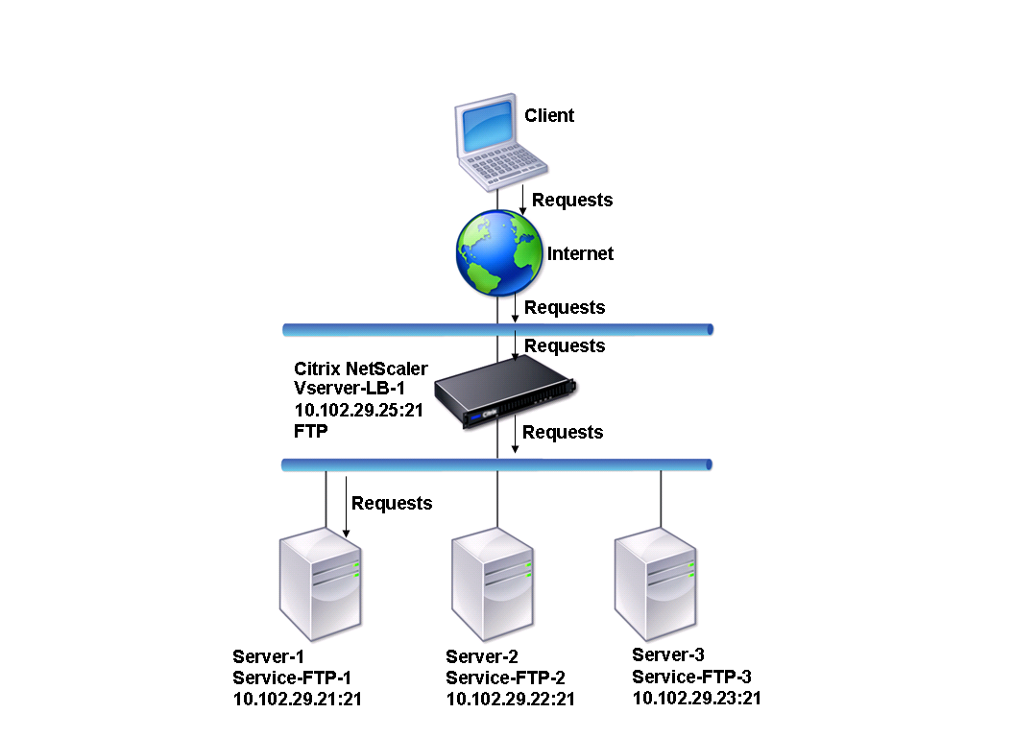
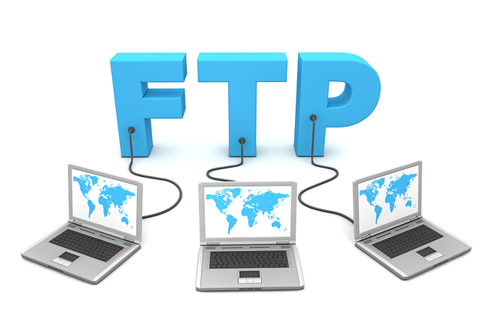
「開放傳輸協定」
也就是讓每個人的電子郵件系統或大學的電腦網路都能相接無縫，誰也別佔便宜。
這些規範一直都以字母命名:FTP，HTTP，SSL，SMTP，POP，TCP/IP，合起來變成一套相當安全的網上傳輸系統。

Slide 12

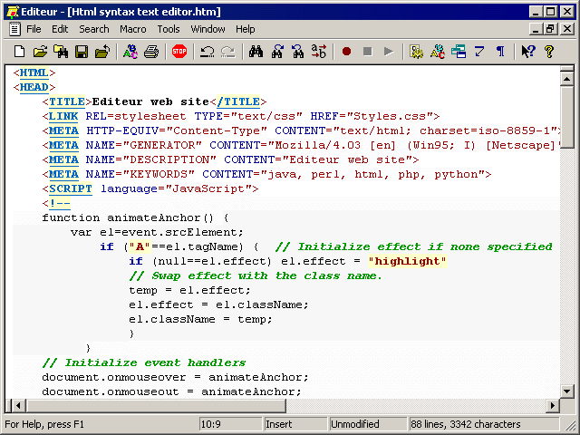
每一個規範都各有作用
TCP/IP是基本管線或軌道，
其上再架構其他規範；FTP傳輸檔案。
SMTP和POP是電子郵件。
HTML是一種語言，
讓平常人也可以製作網頁，
有流覽器就可以展示網頁。

Slide 13
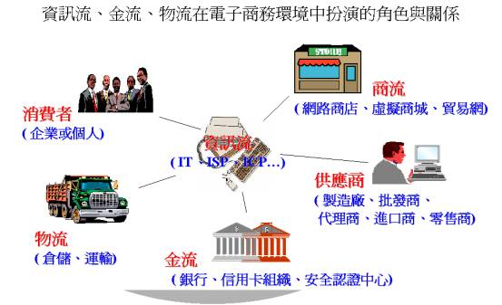
網頁從事電子商務
傳輸HTML文件的HTTP真正促成World Wide Web誕生。
當大家開始利用網頁從事電子商務，就發明了SSL，讓資料的傳輸更安全。

Slide 14


微軟排山倒海的壓力
網景後來終究敵不過微軟排山倒海的壓力。微軟決定隨視窗送IE，又比網景有實力投入更多人去編寫瀏覽程式，迫使網景逐漸讓出市場。最後，網景以百億美元被賣給了美國線上。

Slide 15

數位風潮
投資家:「哇!如果每個人都想數位化，什麼都想丟上網，全世界對網路服務以及光纖的需求一定不得了，沒有極限!錢砸下一定穩賺不賠!」泡沫就是這樣來的。

Slide 16

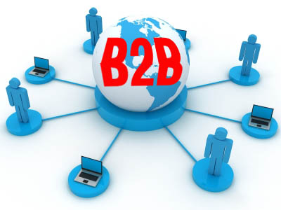

B2B企業對企業及電子商務的發展
結果雖然B2B企業對企業及電子商務的發展的確如人預期，eBay、亞馬遜、Google也出乎預料地爆發力強勁，但都只是不斷擴張的一小部份而已。

Slide 17

網路公司紛紛倒閉之後
長途電話費一下子從每分鐘兩元掉到了每分鐘一毛，資料傳輸幾乎變免費。
對消費者來說確是好消息，現在全球光纜的架設，也抹平了已開發國家。

Slide 18
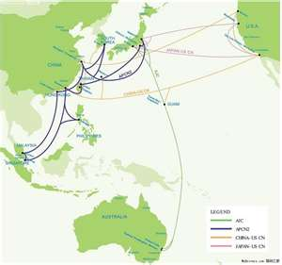
區域主義打破了
創造出一個相接無縫的全球商務網，可以更簡便，基乎不受任何限制地把數位化的勞務移轉至低工資國家，包括服務和知識性質的工作。

Slide 19

網景上市(心得)瀏覽器始祖
其實網景上市代表的就是瀏覽器始祖的出現，以及一系列網路公司蓬勃發展，又在不久之後全部泡沫化的過程。如果沒有瀏覽器，那網路絕對還是一小群行家與科學家，互相打者令人看不懂得程式碼，傳遞學術訊息的小樂園。

Slide 20
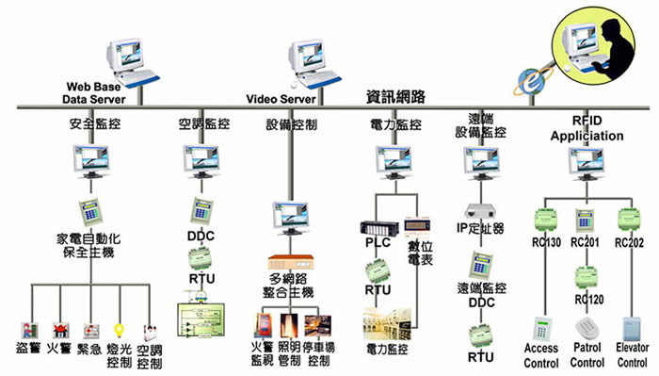
網景上市(心得)開放傳輸協定

Slide 21

網景上市(心得)資訊更進一步的流通
但是網景第一個瀏覽器的推出，使得人人都可以找到自己想要的資料，只要上網，打幾個關鍵字就可以了。當然也要感謝”開放傳輸協定”才會讓所有的資訊不會被掩蓋。的的確確在政治的疆界，電腦硬體設備的疆界都被打破後，瀏覽器的出現促成了世界資訊更進一步的流通。

Slide 22

※ 總心得
網路的發展結束了美蘇對峙的冷戰，使全世界的資訊通行無阻。
網路把世界被剷平了，對我們的生活影響很大，
也為我們帶來許多便利。

